Slide 1

Projeto integrador
Assistente de tecnologia da Informação
Carga horária: 240H
Professor: Olavo
Integrantes:
Mikael Macedo
Rian
João Vitor
1

Slide 2
Competências do curso
Conhecimentos gerais sobre computadores e sistemas operacionais (instalação e configuração)
Ferramentas e fundamentos para atuar como um bom profissional de tecnologia
Aplicação de ferramentas Microsoft Office
Word
Excel
PowerPoint
Fundamentos sobre redes e conexões
Testes práticos com Packet Tracer

Slide 3
VISÃO GERAL DA EMPRESA

Slide 4
SOBRE NÓS
Somos uma empresa de tecnologia focada no atendimento remoto que trabalha sob a demanda de problemas reais do dia das empresas, buscando soluções rápidas e definitivas reduzindo o impacto dos incidentes recorrentes e sempre visando um alto nível de qualidade.

Slide 5
PROBLEMA
CLIENTES
Empresas que trabalhem que possuem um parque tecnológico relativamente médio
FINANÇAS
Visando crescimento anual com uma margem de 60% ao ano.
CUSTOS
Inicialmente um custo necessário de 264.500,00

Slide 6
SOLUÇÃO
Suporte Técnico e Helpdesk
PÚBLICO ALVO
Equipe pronta para atender demandas de maneira ágil
Empresas que fazem uso de
ECONOMIA DE CUSTOS
FÁCIL DE USAR
Em muitas casos não precisar manter um setor de TI dentro dos custos da empresa
Design simples que fornece aos clientes as informações direcionadas de que precisam

Slide 7
Contrato de Serviços, Gestão e Finanças
Link do modelo de contrato: https://docs.google.com/document/d/12bsEDoIroWE5rtEu1u6fYY0rBIRi4bb1/edit

Slide 8
Serviços
Tipos de serviços
Suporte Técnico e Helpdesk: Gerenciamento de incidentes operacionais e assistência remota especializada.
Instalação e Manutenção de Softwares: Configuração de sistemas operacionais, utilitários, programas corporativos e antivírus.
Gestão Contingencial de Hardware: Disponibilização temporária de equipamentos para evitar paradas operacionais nos clientes

Slide 9
Suporte técnico
Integrado por equipe 24 horas
prestando serviços remotos
troca de equipamentos
recolhendo as máquinas defeituosas para realizar o reparo internamente dentro das instalações da empresa
diminuindo o tempo de pausa das operações

Slide 10
Regras do Negócio
Níveis de Serviço (SLA): Prazos de resposta e solução definidos conforme a gravidade — Crítico (15 min / 2h), Médio (1h / 6h) e Baixo (4h / 24h).
Substituição de Máquinas (Swap): Troca provisória em até 24 horas úteis em Fortaleza/CE utilizando o parque reserva da empresa.
Faturamento: Fechamento das faturas mensalmente no dia 25 e vencimento estipulado para o dia 05 do mês subsequente.
Vigência e Rescisão: Contrato válido por 12 meses com renovação automática e aviso prévio de 30 dias para rescisão.
Foro: Eleito o Foro da Comarca de Fortaleza/CE[.

Slide 11
Fluxo de Caixa: Explicação Resumida e Prática
O que é e objetivos
Entradas de Dinheiro
Análise do Saldo
Controle Financeiro: Ferramenta essencial para acompanhar todas as entradas e saídas de dinheiro em determinado período.
Manutenção da Operação: Permite verificar se a empresa possui recursos para pagar despesas e honrar compromissos.
Fontes de Receita: Provenientes de serviços como manutenção preventiva/corretiva, formatação, instalação de programas, limpeza e troca de peças.
Meios de Pagamento: Recebimento à vista, Pix, cartões de débito/crédito e pagamentos parcelados.
Saldo Positivo (Entradas > Saídas): Indica geração de caixa, viabilizando investimentos em equipamentos, expansão de serviços ou criação de reservas.
Saldo Negativo (Saídas > Entradas): Exige revisão rigorosa dos custos, reorganização de cobranças e busca por equilíbrio financeiro[.

Slide 12
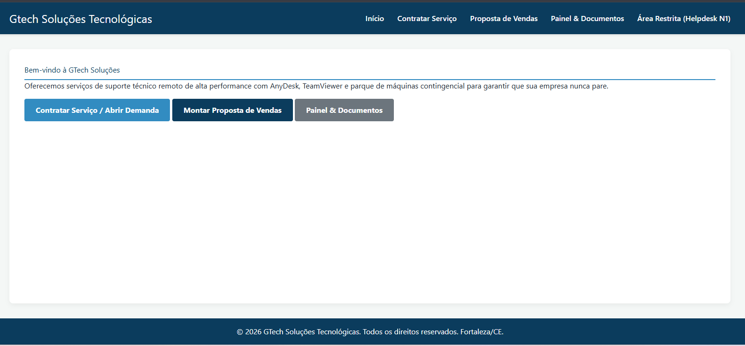
Sistema GTech

Slide 13
Funcionalidades
Centralização: Centralização de chamados via WhatsApp, E-mail e Portal Web para suporte técnico integrado.
Acesso Remoto Seguro: Conexão à distância segura e criptografada utilizando as ferramentas AnyDesk e TeamViewer.
Ciclo de Vida ITIL: Acompanhamento visual padronizado em ITIL com status Aberto, Em Atendimento e Encerrado.
Acompanhamento de SLA: Controle automatizado de prazos limites para primeira resposta e solução dos incidentes.
Orçamentos e Precificação: Cálculo automatizado de subtotais, impostos (ISS), descontos e valor total das propostas.
Substituição de Hardware (Swap): Troca rápida de equipamentos defeituosos por até 50 máquinas reserva contingenciais.
Painel de Controle e N1: Painel com indicadores, visão de estoque, finanças, documentos e acesso restrito N1.

Slide 14
Central de Atendimento e Triagem (Helpdesk N1)
Painel Integrado: Gestão centralizada de chamados vindos do portal, e-mail e aplicativo em um só lugar^{[1][8]}.
Acesso Restrito N1: Módulo exclusivo para triagem rápida, direcionamento de solicitações e cadastro de clientes^{[8]}.
Ciclo de Vida ITIL: Acompanhamento visual do status do chamado (Aberto, Em Atendimento e Encerrado)^{[8]}.

Slide 15
Conectividade Remota e Painel Operacional
Acesso Remoto Seguro: Conexão à distância via AnyDesk e TeamViewer com tráfego criptografado.
Painel de Controle Geral: Indicadores operacionais, gestão de estoque de equipamentos, finanças e documentos centralizados.
Gestão do Parque Reserva: Controle e rastreamento contingencial do estoque de máquinas de reposição.

Slide 16
Automação Comercial e Monitoramento de SLA
Módulo de Propostas: Seleção automatizada de cliente, técnico responsável e serviços prestados^{[1]}.
Motor de Cálculo Financeiro: Aplicação imediata da fórmula com subtotal, imposto ISS e desconto percentual^{[1]}.
Controle do SLA em Tempo Real: Alertas e contagem regressiva baseados no tempo máximo permitido por chamado

Slide 17
OBRIGADO!
Segue o contato para contratação do serviço
Telefone: (85) 986918500
Email: mikaelmacedo0@gmail.com
Site: https://mikaelmacedo0.github.io/curso-ti-assistente-olavo/#home

